Slide 1
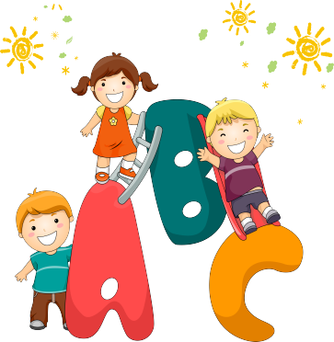
Bài 30: CÁNH ĐỒNG QUÊ EM
Tiết 1+ 2

Slide 2
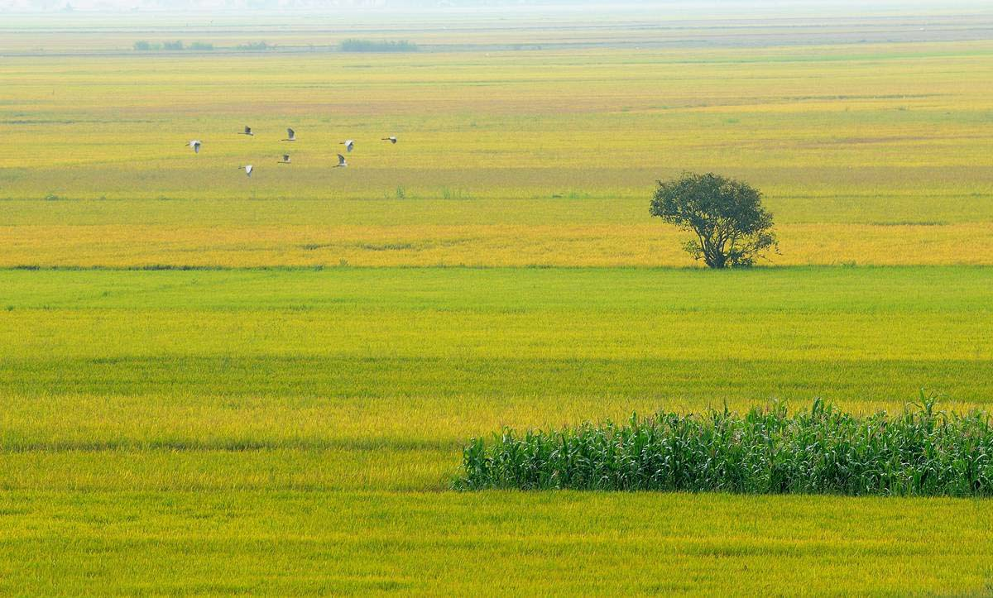
CÁNH ĐỒNG QUÊ EM
. Bức tranh dưới đây vẽ những gì?

Slide 3
LUYỆN ĐỌC TỪ KHÓ
chiền chiện
tích ri tích rích
cuộn

Slide 5
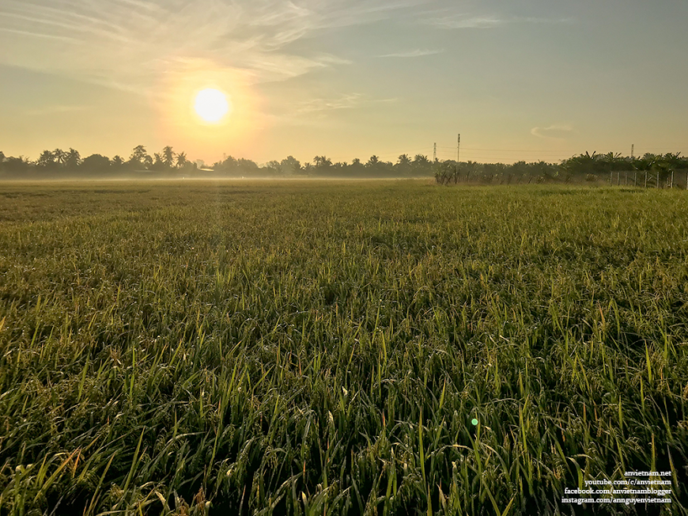
GIẢI NGHĨA TỪ
Vầng dương:
mặt trời

Slide 6
CÁNH ĐỒNG QUÊ EM
1. Đọc cho nhau nghe theo nhóm đôi
2. Đọc thi giữa các nhóm
3. Đọc đồng thanh cả lớp

Slide 7
TRẢ LỜI CÂU HỎI
1
Trong bài bé nhìn thấy vầng dương đẹp như thế nào ?
Bé nhìn thấy vầng dương rực đỏ.

Slide 8
TRẢ LỜI CÂU HỎI
2
Nắng ban mai được tả như thế nào ?
Nắng ban mai hiền hoà, như những dải lụa tơ vàng óng, như con sóng dập dờn trên đổng lúa xanh.

Slide 9
3. Đàn chiền chiện và lũ châu chấu làm gì trên cánh đồng?
bay quanh và hót tích ri tích rích
đu cỏ uống sương rơi.

Slide 10
TRẢ LỜI CÂU HỎI
Theo em, vì sao bé ngân nga hát giữa cánh đồng?
4
Bé ngàn nga hát khẽ bởi vì bé cảm thấy cánh đổng quê hương thật là đẹp, bé cảm thấy hạnh phúc trong lòng

Slide 11
Học thuộc lòng

Slide 12
CÁNH ĐỒNG QUÊ EM
Bé theo mẹ
ra đồng
Đàn chiền chiện
bay lượn
Vầng dương
lên rực đỏ
Hót
tích ri tích rích
Muôn vàn
kim cương nhỏ
Lũ châu chấu
tinh nghịch
Lấp lánh
ngọn cỏ hoa.
Đu cỏ
uống sương rơi.
Nắng ban mai
hiền hòa
Sóng xanh
cuộn chân trời
Tung lụa tơ
vàng óng
tranh vẽ
Cánh đồng như
Trải lên
đồng lúa xanh.
Bé ngân nga
hát khẽ
Dập dờn
muôn con sóng
Trong hương lúa
mênh mông .
Bùi Minh Huế

Slide 13
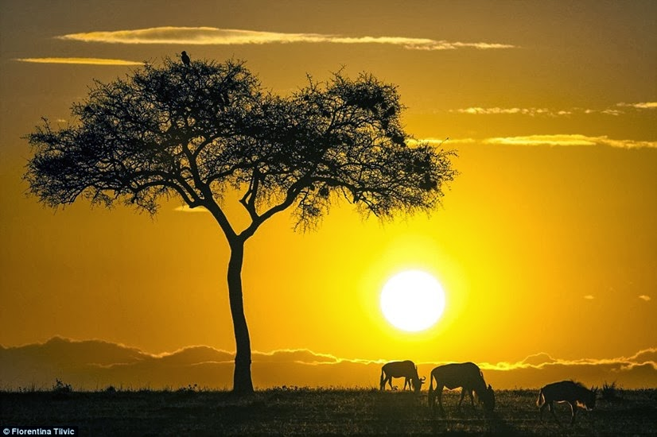
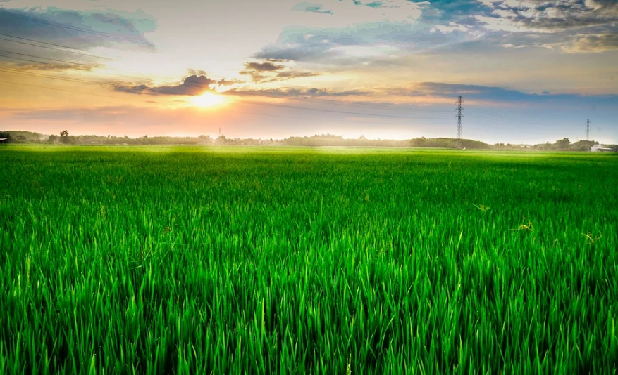
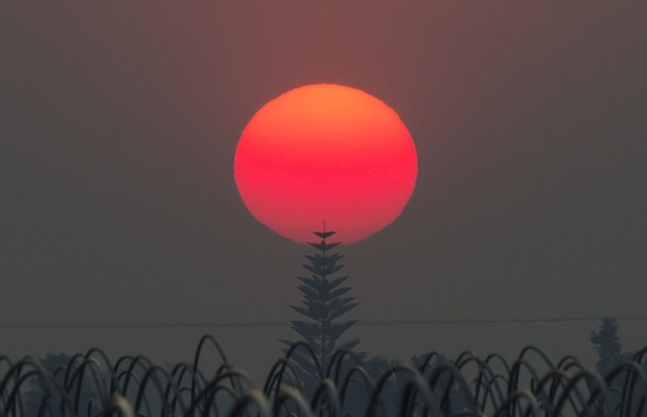
LUYỆN TẬP THEO VĂN BẢN ĐỌC
1. Tìm trong bài từ ngữ:
a.chỉ màu sắc của mặt trời
b.chỉ màu sắc của ánh nắng
c.chỉ màu sắc của đồng lúa
đỏ rực
vàng óng
xanh.

Slide 14
LUYỆN TẬP THEO VĂN BẢN ĐỌC
2. Tìm thêm từ ngữ tả mặt trời, ánh nắng, đồng lúa.

